Slide 1
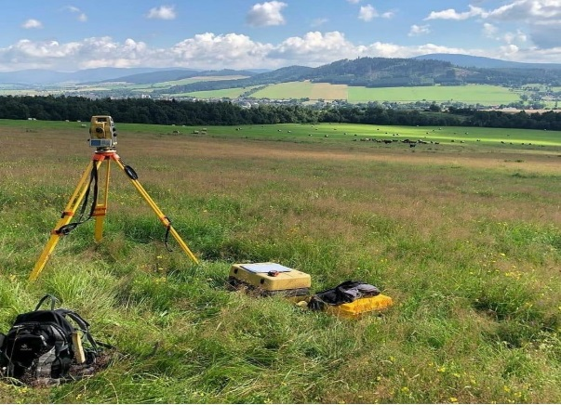
MESLEKİ ETİK.
Yener KARATAŞ
Yener KARATAŞ
Tapu ve Kadastro Etik Komisyonu Üyesi
LİHKAB. Eğitim Programı (Online) – Ankara
2 Ekim 2024

Slide 2
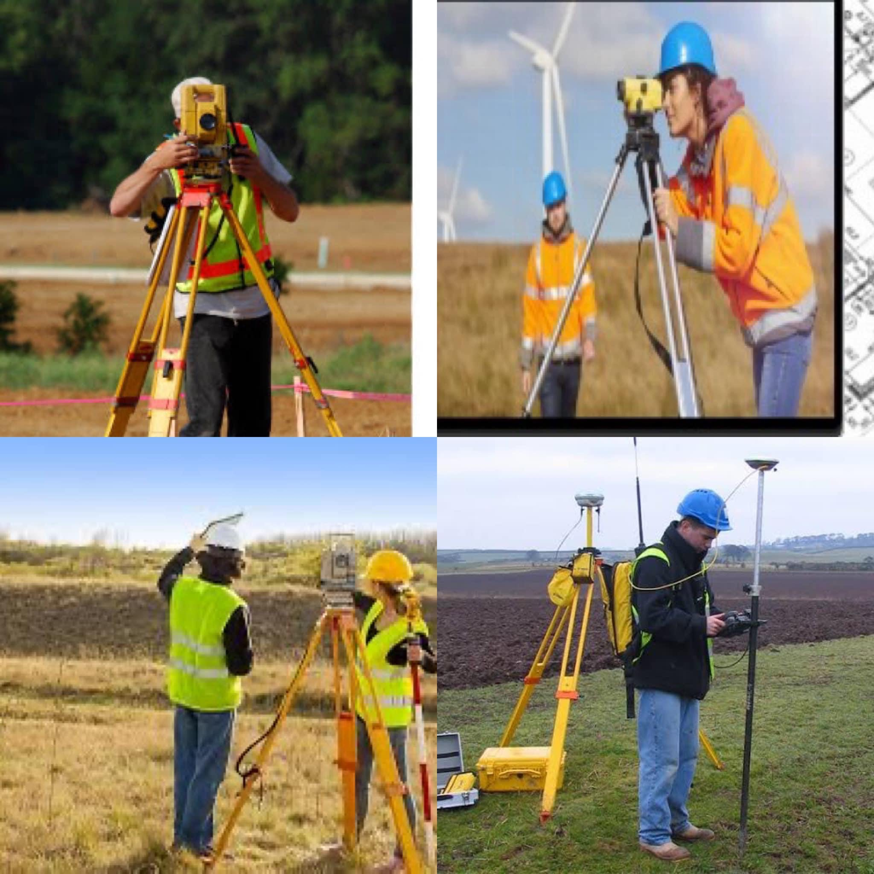
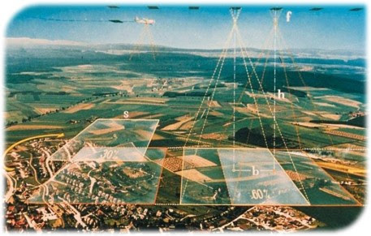
‘’ Ölçmek bilmektir, ölçülebileni ölçün, ölçülemeyeni ölçülebilir hale getirin.’’ Galileo

Slide 3
ETİK VE ETİK DAVRANMAK NEDİR ?
Etik, doğru davranmaktır. Davranışlarımızda, yanlış yapmamaktır.
Vicdanlarımızın rahat etmesidir. Vicdanlarımızda rahatsızlık veren davranışları yapmamaktır.
Vicdanlarımızda rahatsızlık veren her davranış, etik dışı davranıştır.
ETİK EĞİTİMLERİ NEDEN YAPILIYOR ?
Etik, kamu hizmetinin ve meslek hizmetlerinin yerine getirilmesi sırasında hizmet verdiğimiz vatandaşlarımıza ve birlikte çalıştığımız mesai arkadaşlarımıza, amirlerimize, memurlarımıza davranışlarımızda etik kuralları uygun davranabilmemiz için bilgilendirme ve rehberlik etmektir.
ETİK EĞİTİMLERİNDEN NE BEKLİYORUZ ?
Etik kurallara uygun davranışlarımız sonucunda, kamu hizmetinin ve mesleğin kalitesi artacaktır.
Çalışan ve hizmet alan vatandaş memnuniyeti yükselecektir.
Kamudaki ve meslekteki yozlaşmalar ve suiistimaller azalacaktır.
Toplum, kamu hizmeti ve meslekten hizmet alan vatandaşlarımız, kamu çalışanları ve meslek mensupları daha mutlu olacaktır.
Kurumda ve meslekte bir kültür oluşmasına yardımcı olacaktır.
Mesleğin gelişmesini ve meslekte var olan sorunların giderilmesini sağlayacaktır.

Slide 4
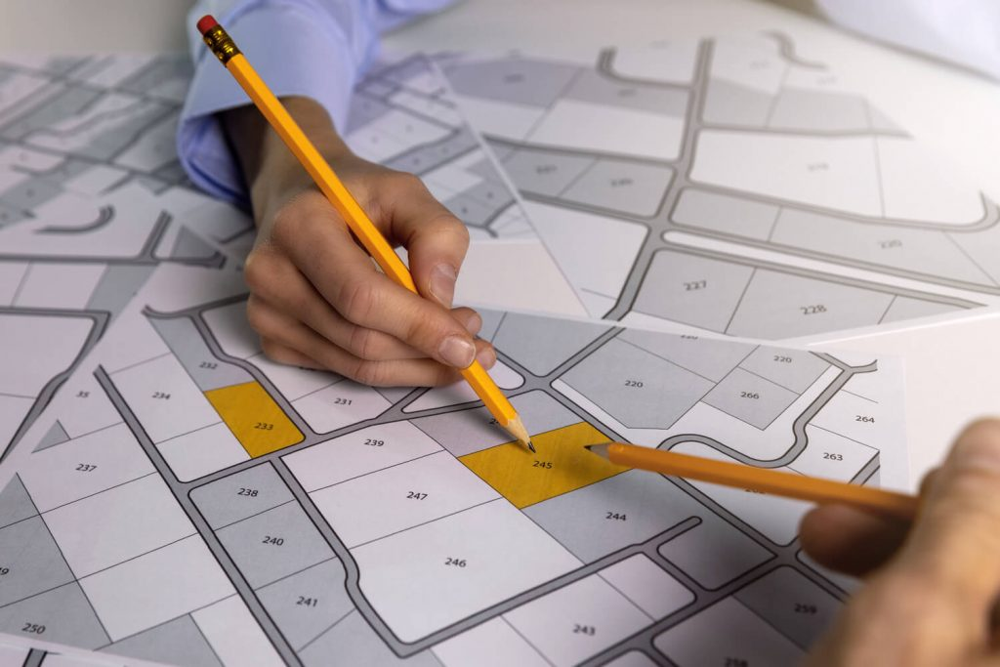

Slide 5
Davranışlarımızda ikilemlerde kalabiliriz. Önemli olan etik olanı yapmaktır.
1- Vatandaş parselinin aplikasyonunu, koordinatlara göre zeminde belirlenmesini ve köşe noktalarına zemin tesisi yaptırmak istiyor. Resmi bir işlemde kullanmayacağını ve fatura da istemediğini belirterek, aplikasyon ücretinde indirim istiyor.
a) Aplikasyon işlemini, vatandaşın dediği gibi fatura kesmeden, kayda almadan , aplikasyon krokisi vermeden yaparak, indirimli ücret alırım.
b) Mevzuat ne diyorsa onu yaparım.
2- Yapılan aplikasyon talebi sonucunda, parselin içindeki binanın komşu parsele, tecavüzlü olduğunu tespit ettiniz, aplikasyon krokisinde tecavüz durumunu mal sahibi gösterilmesini istemiyor, aksi takdirde inşaat izni alamayacağını söylüyor.
a) Vatandaşa iyilik olsun diye, sınır tecavüz durumunu göstermem.
b) Mevzuat gereğince gösteririm ve tecavüz miktarını belirtirim.

Slide 6
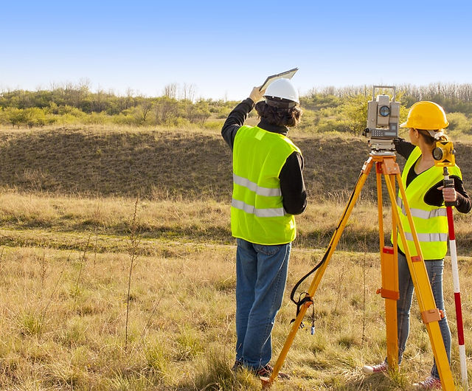

Slide 7
ÜLKEMİZDE ETİK ÇALIŞMALARI VE ETİK MEVZUATI
TBMM’de 25.05.2004 tarihinde kabul edilen 5176 Sayılı ‘’ KAMU GÖREVLİLERİ ETİK KURULU KURULMASI VE BAZI KANUNLARDA DEĞİŞİKLİK YAPILMASI HAKKINDA KANUNLA’’ Kamu Görevlileri Etik Kurulu kurulmuştur.
13.04.2005 tarih ve 25785 sayılı Resmi Gazetede yayımlanarak yürürlüğe giren “ KAMU GÖREVLİLERİ ETİK DAVRANIŞ İLKELERİ İLE BAŞVURU USUL VE ESASLARI HAKKINDA YÖNETMELİK” Kamuda etik kültürünü, etik davranış ilkelerini yerleştirmek için Kamu personelinin ve kaynaklarının yönetimi gibi konularda dahil olmak, üzere kamu görevlilerinin görev ve sorumluluklarını yerine getirirken oynadıkları rol ve davranışları düzenleyen etik ilke ve değerleri genel olarak düzenlemiştir.
Yönetmelikte etik ilkeler genel olarak belirlenmiştir. Kamu görevlilerinin uyması gerekli ilkeler yönetmelikte sayılmıştır.

Slide 8
Yönetmeliğin 26. maddesinde kurumsal etik ilkelerin belirlenebileceği ve belirlenen kurumsal etik ilkelerin kurulun inceleme ve onayına sunabileceği belirtilmiştir.
Yönetmeliğin 29. maddesinde; Kurum ve Kuruluşlar Etik Kültürün geliştirmek ve personelin etik davranış ilkeleri konusunda karşılaştıkları sorunlarla ilgili olarak tavsiyelerde ve yönlendirmede bulunmak ve etik uygulamaları değerlendirmek üzere kurum ve kuruluşların üst yöneticisi tarafından kurum içinden en az üç kişilik etik komisyonu oluşturulacağı açıklanmıştır.
Genel Müdürlüğümüzde Genel Müdür Yardımcımızın başkanlığında altı kişilik Etik Komisyonu oluşturulmuş ve görevine başlamıştır. TKGM. Etik Komisyonu Yönetmelikte belirtilen görevlerini yerine getirmektedir.
Uygulamada kurumsal etik ilkelerin belirlenebileceği gibi, meslek gruplarına yönelik etik ilkeler belirlenebilmektedir. Mühendislik Etiği, Yargı Etiği, Tıp Etiği vb.

Slide 9
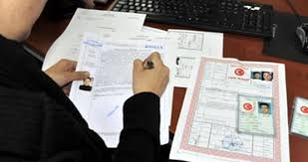
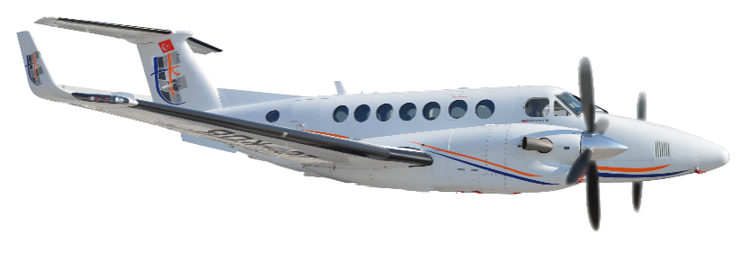
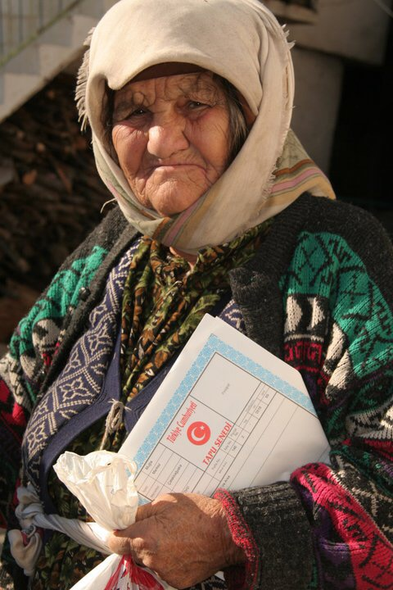
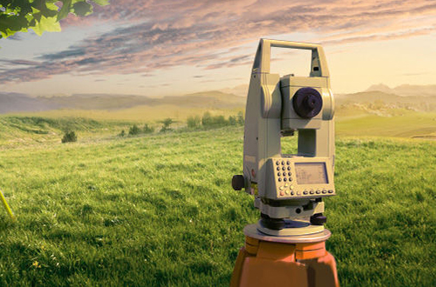
T eknoloji
K alite
G üven
M emnuniyet

Slide 10
TAPU VE KADASTRO GENEL MÜDÜRLÜĞÜNDE ETİK ÇALIŞMALARI
Kamu Görevlileri Etik Kurulu’nun yaptığı projeler kapsamında 2008 yılında TÜRKİYE’DE YOLSUZLUĞUN ÖNLENMESİ İÇİN ETİK PROJESİ kapsamında on kuruma yönelik Akademisyenlere Etik Araştırma Çalışmaları yapılmıştır.
Kurumumuzu yönelik olarak da 2008 yılında başlayan 2009 yılında tamamlanan TAPU HİZMETLERİ VE ETİK akademik araştırma çalışması yapılmıştır. Tapudaki ve kurumumuzdaki etik sorunlar ve çözüm önerileri bilimsel olarak ortaya konulmuştur.
Kurumumuzda 2008 yılında başlayan etik çalışmalarımız ile 2009 yılında başlayan kalite çalışmalarımız sonucunda olumlu yöndeki iyileşmeler Kurumumuzu diğer kamu kurumlarına örnek gösterilen kurum haline getirmiştir.
Tapu ve Kadastro Genel Müdürlüğü Personeli Etik Davranış İlkeleri ve Etik Komisyonu Çalışma Usul ve Esasları Belirlenmiş, Genel Müdürlük Makamının 28.12.2010 tarihli Oluru ile yürürlüğe konularak ve 2021 yılında güncellenerek çalışanlarımıza duyurulmuştur. Merkez ve taşra personeline yoğun bir şekilde etik eğitimleri verilerek, etik dışı davranışların önlenmesine yönelik her türlü tedbirler alınmıştır. Tüm bunların sonucunda hizmetlerimizde ciddi bir şekilde iyileşme sağlanmış ve en önemlisi çalışanlara yönelik şikayetler azalmıştır.

Slide 11
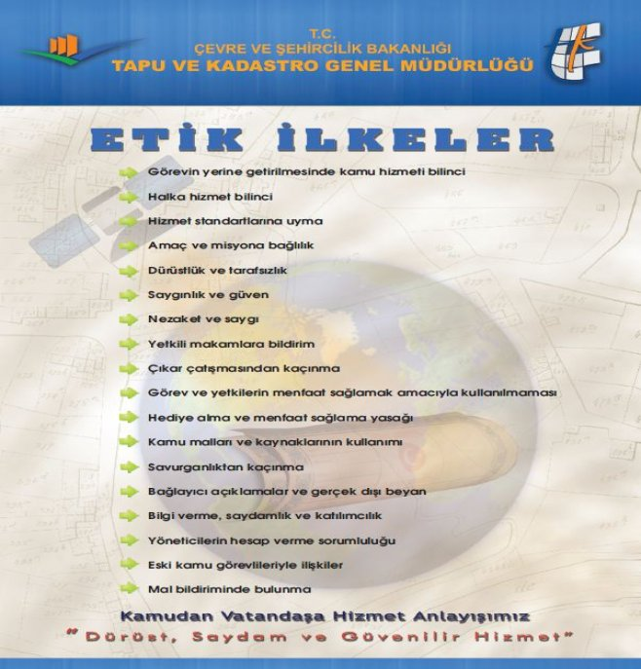
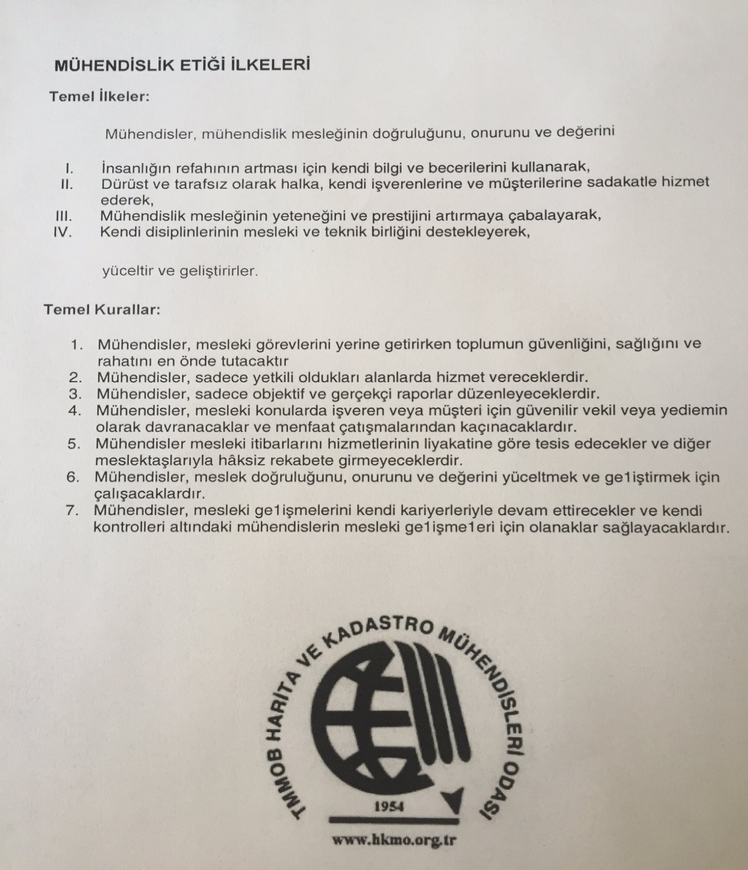
KURUM KÜLTÜRÜ İLE MESLEK KÜLTÜRÜ’NÜN EN ÖNEMLİ UNSURU ETİK’DİR. KURUMA VE MESLEĞE DUYULAN GÜVEN VE SAYGINLIK , O KURUMUN ÇALIŞANLARI VE MESLEK ÜYELERİNİN DAVRANIŞLARI İLE İLGİLİDİR.

Slide 12
MESLEK VE KURUM KÜLTÜRÜ
Her mesleğin kendine göre kültürü vardır ve vazgeçemedikleri şeyler mutlaka olmalıdır meslek kültürü olmazsa, çoğu meslek olamaz ve gelişemez.
Kurum ve meslek kültürü; bir kurum, bir kuruluş ve bir meslekte biçimsel yapıyı karşılıklı olarak etkileme niteliğindeki kurum ve meslek içi değerler, inançlar ve alışkanlıklara denir.
Kurum ve meslek kültürü; bir kurumda ve meslekte çalışan kişilerin davranışlarını yönlendiren normlar, kalıplar, inançlar, tutumlar ve davranışların oluşturduğu bir bütündür.
KURUM VE MESLEK KÜLTÜRÜNÜ OLUŞTURAN UNSURLAR
1- Tarihi, 2- Değerleri, 3- inançları, 4- Yazılı eserler, 5- Sembolleri, 6- Resmi olmayan örgüt yapısı, 7- Adet ve gelenekler, 8- Günler ve törenler, 9- Önde gelen kahramanları, 10- Misyonu ve vizyonu, 11- Kuruluşu ve kurucuları, 12- Davranış kuralları.

Slide 13
MESLEK KÜLTÜRÜ VE AHİLİK ÖRNEĞİ.
Ahilik, Selçuklu ve Osmanlı dönemlerinde Anadolu'da yaşayan halkın sanat, ticaret, ekonomi gibi çeşitli meslek alanlarında yetişmelerini sağlayan, onları ahlaki yönden yetiştiren, çalışma yaşamını iyi insan meziyetlerini esas alarak düzenleyen bir örgütlenmedir.
Kurucusu Ahi Evran'dır ve kendi kural ve kurulları vardır. Günümüzün esnaf odalarına benzer bir işlevi olan Ahilik iyi ahlakın, doğruluğun, kardeşliğin, yardımseverliğin kısacası bütün güzel meziyetlerin birleştiği bir sosyo-ekonomik düzendir.
Ahilik felsefesi, çalışma hayatında ve sosyal yaşamda dürüstlüğü, iyi ahlakı, bilimi ve eğitimi esas alır. Ahilik kaliteli üretmek, doğru tartmak, tüketiciye saygı göstermek demektir. Ahilik dayanışma, siftah yaptıktan sonra müşterisini komşusuna yönlendirmek demektir. Ahilik, içinde bulunduğumuz çağın şartlarında unuttuğumuz, ama sıkı sıkıya sarılmamız gereken değerleri bize hatırlatan bir esnaf geleneğimizdir.
Meslek kültürünü o mesleğin içinde yer alan kişilerin değerleri, inançları , davranışları oluşturur. Çok eskiden beri yapılan mesleklerde mesleki kültür ve davranış kalıpları gelişmiş ve oturmuşken. Yeni oluşan mesleklerde bu kültür ve davranışlar zamanla iyi yönde oluşacaktır. İyi meslek kültürü ve davranışlar oluşamaz ise o meslek gelişemeyecektir.

Slide 14
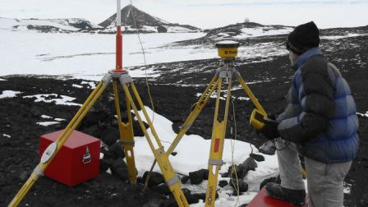

Slide 15
ETİK VE AHLAK İLGİLİ SÖZLER
Cumhuriyet ahlak üstünlüğüne dayanan bir ülküdür; Cumhuriyet erdemdir. M. Kemal ATATÜRK
Bir millet, zenginliğiyle değil, ahlak değeriyle ölçülür. Mustafa Kemal ATATÜRK
Etik, yaşayan her şeye karşı hissettiğimiz sonsuz sorumluluktur. Albert Schweitzer
Bir ülkenin geleceği ve ilerlemesi sağlam kalelere, güzel binalara ve milli gelirine değil, o insanların ahlaki değerlerine bağlıdır. Martin Luther King
Bütün cihanı araştırdım, güzel ahlâktan daha üstün bir liyakat bulamadım. Mevlana
Ya olduğun gibi görün, ya da göründüğün gibi ol. Mevlana
Etik davranış ilkelerine uyan insanlar. Kısa vadede kaybediyor gibi gözükseler de. Uzun vade de her zaman kazanırlar.
Hizmet sunduğumuz paydaşlarımıza hoş görülü, saygılı ve adil davranmak; etik davranış ilkeleri gereğidir.
Kendine yapılmasını istemediğin bir davranışı, bir başkasını yapma.

Slide 17
ETİK VE KAMU YÖNETİMİNDE ETİK
ETİK, KAMU YÖNETİMİNDE İYİ YÖNETİMİN TEMELİDİR.
Kamu Yönetimi, kamu yararını gerçekleştirmektir. Kamu hizmetini etkin bir şekilde yerine getirmektir.
Kamu yönetiminde esas olan genel kamu çıkarının, bireylerin çıkarından üstün tutulmasıdır.
Kamu yararı, halkın ihtiyaç duyduğu her türlü mal ve hizmetin, kamu bürokrasisi tarafından üretilmesidir.
Kamu görevlileri kamu adına, kamu yararı için, kamunun verdiği yetkilerle kamu gücünü kullanarak hizmet verirler.
Kamu görevlilerinin, kamu yararını ön planda tutmadığı kendi şahsi çıkarlarını ön plana aldığı durumlarda, kamuda yozlaşmalar, suiistimaller ve yolsuzluklar olmaktadır.

Slide 18
Tüm bunların sonucunda ise;
Kamu hizmeti iyi verilememekte, kıt olan kamu kaynakları etkili, ekonomik ve verimli kullanılamamakta, krizler, skandallar ortaya çıkmakta ve sonuçta vatandaşlarımızın devlete olan güveni azalmaktadır.
Etik kavramı yunanca ethos sözcüğünden gelmekte olup, karakter alışkanlık anlamları taşımaktadır.
Etik felsefenin ahlak ile ilgilenen kısmıdır.
Ahlak; bir toplumun içinde kişilerin benimsedikleri uymak zorunda oldukları davranış biçimleri ve kurallarıdır.
Etik ; ahlakın felsefesidir. İnsanların bireysel ve toplumsal ilişkilerin temelini oluşturan değerleri, davranışları ahlaksal açıdan araştıran bir felsefe disiplinidir.

Slide 19
Etik; insan tutum ve davranışlarının iyi kötü ya da doğru- yanlış yönden değerlendirilmesidir.
Etik; insanların yapılması gereken şeyleri nasıl yapması gerektiğine karar verebilmesi için yardımcı olabilecek değerler, ilkeler ve standartlar hakkında bir
rehberdir.
Etik; insanların yargıları ve bu yargılara ulaşma süreci ile ilgilidir. Bu, insanların değerlere dayalı kararlar verdiği bir süreçtir.
Mevzuat kamu görevlilerinin davranışların dışsal olarak belirlemekte ve denetlemekte iken, etik değerler insan davranışlarını içsel (ahlaki) olarak yönetmekte ve denetlemektedir.
Etik dışı davranış ise, kısaca vicdanlarda rahatsızlık veren davranışlardır.
Kamu yönetiminde Etik Kavramı, devletin idari alanında doğru davranış standartları ve ilkelerine karşılık gelir.

Slide 20
Kamu yönetiminde etik, kamu görevlisinin gündelik çalışmaları sırasında kullandıkları kamu gücüne set çeken kontrol ve denge noktalarının bütünüdür.
Etik kavramında insan davranışları, tutumları, değerleri, ilkeleri ile kurallar ve standartlar önemlidir.
ETİK- YOLSUZLUK İLİŞKİSİ
Yolsuzluk; yolunda yapılmayan kurala aykırı ,uygunsuz,usulsüz iş demektir. Kamusal yetkinin kişisel çıkar için kullanılması yolsuzluktur. Kişisel çıkar ise ;özel maddi çıkarlar ya da statü kazançlarıdır.
Kamuda yolsuzluk, kamu gücünün özel ve şahsi çıkarlar amacıyla kötüye kullanılmasıdır.
Her türlü yolsuzluk etik ihlalidir.
Ancak her etik ihlali yolsuzluk olarak değerlendirilemez.

Slide 21
Etik dışı davranış; etik kural, ilke ya da değerlere aykırılık ve uygunsuzluk teamül ya da uygulamaya aykırılık olarak tanımlanır.
Kamuoyu her etik dışı davranışları yolsuzluk olarak nitelendirilebilmektedir.
Etik ile ilgili şunu belirtmekte fayda vardır , OLUMSUZLUKLARIN BAŞLANGICI ETİK DEĞERLERE UYMAMAKLA BAŞLAR.
Takdir haklarının kamu yararı için kullanılmadığı durumlarda, kamu görevlisinin verdiği kararlar hukuki de olsa etik olmayabilmektedir.
Etik davranış ilkelerine uygun davranan bir insanın yolsuzluk yapma sansı yoktur. Çünkü o kişinin vicdanı etik dışı davranışları izin vermez.
Her insanın kendi polisi, savcısı, müfettişi kendi vicdanıdır.
Etik’in amacı iyiyi gerçekleştirmek ya da iyiye doğruya ulaşmaktır.

Slide 22
Vicdan, Etik değer yargılarını bir yaptırım gücü olmaksızın korur ve gözetir.
Kamu görevlilerinin verdiği bazı kararlar yasa ve mevzuata uygundur ama kamu vicdanını rahatsız etmektedir. İnsan Vicdanını rahatsız eden bu durumlar esasında etik dışı davranışlardır.
ETİK İLE İLGİLİ YASAL VE DÜZENLEYİCİ ESASLAR
a. 1960 yıllarından itibaren yürürlükte ve uygulanmakta olan 657 Sayılı Devlet Memurları Kanununun disiplin hükümleri ile LİHKAB. Yönetmeliğinde belirtilen disiplin hükümleri esasında bir nevi devlet memurlarının ve LİHKAB’ların uyması gerekli etik kurallardır.
b. TBMM’de 25.05.2004 tarihinde kabul edilen 5176 Sayılı KAMU GÖREVLİLERİ ETİK KURULU KURULMASI VE BAZI KANUNLARDA DEĞİŞİKLİK YAPILMASI HAKKINDA KANUNLA, Kamu Görevlileri Etik Kurulu kurulması sağlanmıştır.
Etik Kurulun amacı; Kamu görevlilerinin uygulamaları gereken saydamlık, tarafsızlık, dürüstlük, hesap verebilirlik, kamu yararını gözetme gibi etik davranış ilkelerini belirlemek ve uygulamayı gözetmektir.

Slide 23
Cumhurbaşkanı, TBMM üyeleri, Bakanlar, Türk Silahlı Kuvvetleri, Yargı Mensupları ve Üniversiteler bu kanun kapsamı dışındadır.
Kurul diğer kamu kurumlarının Genel Müdür ve Üstü yöneticileri hakkında yetkilidir.
Diğer personeller hakkında yönetmeliğin 38. maddesi gereğince kurumların Disiplin Kurulları yetkilidir.
c. 13.04.2005 tarih ve 25785 sayılı Resmi Gazetede yayımlanarak yürürlüğe giren “KAMU GÖREVLİLERİ ETİK DAVRANIŞ İLKELERİ İLE BAŞVURU USUL VE ESASLARI HAKKINDA YÖNETMELİK” Kamuda etik kültürünü, etik davranış ilkelerini yerleştirmek için Kamu personelinin ve kaynaklarının yönetimi gibi konularda dahil olmak, üzere kamu görevlilerinin görev ve sorumluluklarını yerine getirirken oynadıkları rol ve davranışları düzenleyen etik ilke ve değerleri genel olarak düzenlemiştir.
Yönetmeliğin 26. maddesinde kurumsal etik ilkelerin belirlenebileceği hükmü yer almaktadır.
Bu madde gereğince Tapu ve Kadastro Genel Müdürlüğü Personeli Etik Davranış İlkeleri belirlenmiştir. 28.12.2010 tarihinde yayınlanmıştır.

Slide 24
Yönetmeliğin 29. maddesinde; Kurum ve Kuruluşlar Etik Kültürün geliştirmek ve personelin etik davranış ilkeleri konusunda karşılaştıklar sorunlarla ilgili olarak tavsiyelerde ve yönlendirmede bulunmak ve etik uygulamaları değerlendirmek üzere kurum ve kuruluşların üst yöneticisi tarafından kurum içinden en az üç kişilik etik komisyonu oluşturulacağı açıklanmıştır.
Genel Müdürlüğümüzde Genel Müdür Yardımcımızın başkanlığında altı kişilik Etik Komisyonu oluşturulmuş ve görevine başlamıştır. TKGM. Etik Komisyonu Yönetmelikte belirtilen görevlerini yerine getirmektedir.
Tapu ve Kadastro Genel Müdürlüğü Etik Komisyonu Çalışma Usul ve Esasları belirlenmiştir. 28.12.2010 tarihinde yayınlanmıştır ve 2021 yılında güncellenmiştir. Bölge müdürlüklerimizde etik alt komisyonları oluşturulmuştur.
Genel Müdürlüğümüzde etik konusunda diğer kamu kurumlarına örnek olabilecek çalışmalar yapılmaktadır. 2009 yılında tapu hizmetlerindeki etik sorunlar ve çözüm önerileri konusunda Kamu Görevlileri Etik Kurulu ile Tapu Hizmetleri ve Etik akademik araştırması yapılmış ve kamuoyuna açıklanmıştır. 2013 yılında ise Kamu Kurumlarında Etik Kültürünün Geliştirilmesi Projesinde pilot kurum olarak yer almış ve yaptığımız çalışmalar ile diğer kurumlara örnek gösterilen kurum haline gelmiştir.

Slide 25
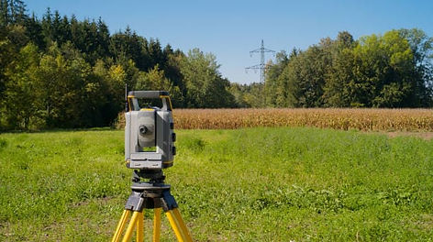

Slide 26
MESLEK ETİĞİ
Meslek etiği; bir meslek grubunun, mesleğe ilişkin olarak oluşturulup koruduğu, meslek üyelerini belirli bir şekilde davranmaya zorlayan, şahsi eğilimleri sınırlayan liyakatsiz ve ilkesiz üyeleri meslekten dışlayan, meslek içi rekabeti düzenleyen ve hizmet ideallerini korumayı amaçlayan mesleki ilkeler bütünü olarak tanımlanabilir.
Buna göre meslek etiğinin fonksiyonları;
1-Meslek mensuplarının hizmet ettikleri halka karşı aynı şekilde davranmaya ilişkin kuralları koymak,
2-Yetersiz ve ilkesiz üyeleri ayırmak,
3-Meslek içi rekabeti düzenlemek,
4-Hizmet ideallerini korumak,
5-Meslek mensuplarının birbirlerine karşı aynı davranış kurallarını ortaya koymaktır.
Bir mesleğin gelişmesi ve saygınlığının devam etmesi için, o meslek grubunun kendi belirledikleri etik davranış ilkelerine uygun davranması çok önemlidir.

Slide 27
Ülkemizde meslek etiği adına önemli tarihsel bir birikim vardır. Ahilik sisteminde meslek etiği oldukça iyi bir örnektir. İş yeri açma, müşteri ilişkileri, sevgi-hoşgörü, doğruluk dürüstlük vb. etik kurallar tüm dünyaya örnek olabilecek biçimde uygulanmıştır. Günümüzde de buna benzeyen temel meslek etiği ilkeleri vardır.
Başlıca mesleki etik ilkeleri şunlardır:
Doğruluk: Doğru sözlülük yalan söylememe, içten ve dürüst davranma.
Yasallık: İş hayatında yasalara bağlı kalmak.
Yeterlik: Sorumluluk alma, mesleğinde yetkin olma, nitelikli olma.
Güvenirlik: Mesleğin gerektirdiği etik ilkelere bağlı olmak, rekabette doğru, dürüst davranmak.
Mesleğe bağlılık: Mesleği sevmek, mesleki gelişimine önem vermek.
Sorumluluk: Mesleği ile ilgili konularda kendi sorumluluklarının bilincinde olmak.
İnsan haklarına saygı: Temel insan haklarına iş yaşamının gerektirdiği boyutlarda saygılı olma.
Sevgi-hoşgörü: Mesleği ile ilgili insan ilişkilerinde sevgiyle ve hoşgörülü davranma.

Slide 28
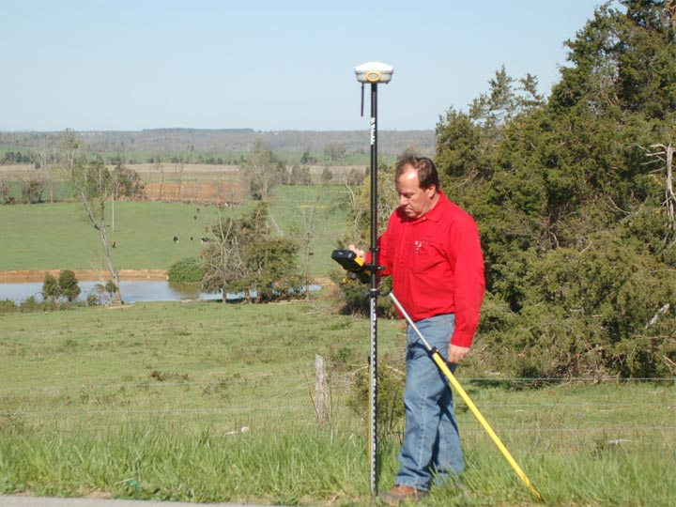
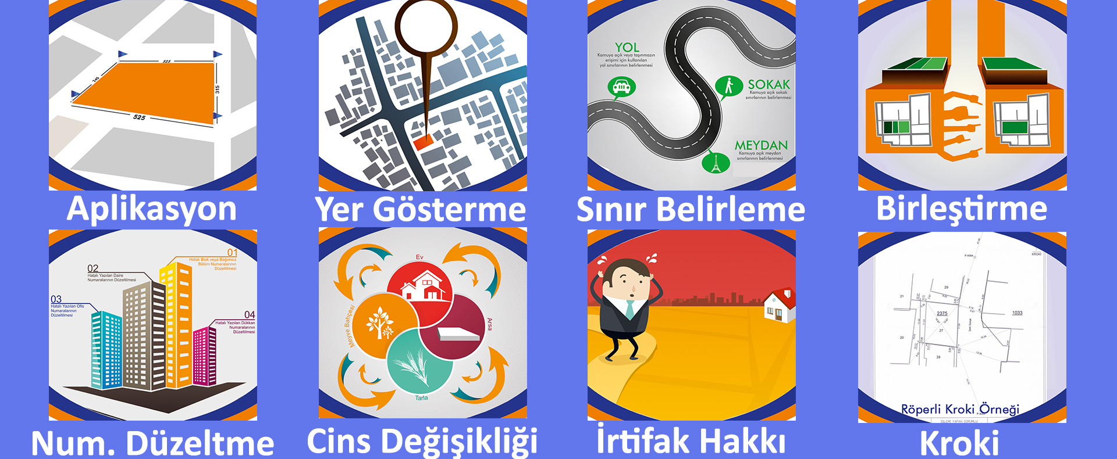
LİSANSLI HARİTA KADASTRO MÜHENDİSLİK BÜROLARI

Slide 29
Dönemin LİHKABDER. Başkanı Derneğin 3. Olağan Genel Kurulunda 09.02.2014 tarihinde yaptığı konuşmasının Etik ile ilgili bölümde;
‘’..Değerli üyelerimiz, bir diğer önemli konu da mesleğimizin etik değerlerinin belirlenmesi ve korunmasıdır. Hiç arzu etmememize rağmen aramızda etik kurallara riayet etmeyen büroların varlığı hepimizce bilinen bir gerçektir. Yönetim Kurulu olarak altını çizerek belirtmek istediğimiz önemli bir husus: üyelerimizden herhangi birinin yaptığı mevzuat dışı mesleki yanlışlıklar maalesef bu zor süreçte hepimize mal olmaktadır…
Bu konu ile ilgili Derneğimiz üyelerinin mesleğimiz adına;
Dürüstlük,
Gizlilik,
Tarafsızlık,
Rekabet yapmama,
Mevzuat ve standartlara bağlılık,
Yetkinlik,
Etik değerlerine uygun hareket etmeleri gerektiği, uygun hareket etmeyenleri Genel Kurulumuzda seçeceğimiz Etik ve Disiplin Kurulumuzca sözlü ve yazılı olarak uyaracağımızı belirtmemizde de yarar görmekteyiz..’’

Slide 30
ETİK DAVRANIŞ İLKELERİNİN AMACI
Etik ilkeler, iyi davranışta bulunma ve kötü davranışlardan kaçınma konusunda, kamu görevlilerine ve meslek mensuplarına rehberlik eder.
Devlete olan güveni artırırlar ve kamu örgütlerindeki, mesleklerdeki yönetsel davranış standartlarını yüceltirler.
Değerlerin çatıştığı durumlarda karar vericilere yol gösterirler.
KAMU GÖREVLİLERİ ETİK DAVRANIŞ İLKELERİ:
Kamu Görevlileri Etik Davranış İlkeleri 13.04.2005 tarih ve 25785 sayılı Resmi Gazete’de yayınlanan “Kamu Görevlileri Etik Davranış İlkeleri ile Başvuru Usul ve Esasları Hakkında Yönetmelik” de açıklanmıştır.

Slide 31
KAMU GÖREVLİLERİ ETİK DAVRANIŞ İLKELERİ

Slide 32
“KAMU GÖREVLİLERİ ETİK DAVRANIŞ İLKELERİ İLE BAŞVURU USUL VE ESASLARI HAKKINDA YÖNETMELİK” de;
Kamuda etik kültürünü, etik davranış ilkelerini yerleştirmek için Kamu personelinin ve kaynaklarının yönetimi gibi konularda dahil olmak, üzere kamu görevlilerinin görev ve sorumluluklarını yerine getirirken oynadıkları rol ve davranışları düzenleyen etik ilke ve değerleri genel olarak düzenlemiştir.
Yönetmelikte belirtilen ve Kamu Görevlilerin uyması gerekli Etik Davranış İlkeleri;
-Kamu Hizmeti Bilinci
-Halka Hizmet Bilinci
-Hizmet Standartlarına Uyma
-Amaç ve Misyona Bağlılık
-Dürüstlük ve Tarafsızlık
-Saygınlık ve Güven

Slide 33
-Nezaket ve Saygı -Yetkili Makamlara Bildirim -Çıkar Çatışmalarından Kaçınma -Görev ve Yetkilerin Menfaat Sağlama Amacı ile Kullanılmaması -Hediye Alma ve Menfaat Sağlama Yasağı -Kamu Malları ve Kaynaklarının Kullanımı -Savurganlıktan Kaçınma -Bağlayıcı Açıklamalar ve Gerçek Dışı Beyan -Bilgi Verme Saydamlık ve Katılımcılık -Yöneticilerin Hesap Verme Sorumluluğu -Eski Kamu Görevlileri ile İlişkiler
-Mal Bildiriminde Bulunma
olarak sayılmıştır.

Slide 34
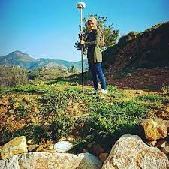

Slide 35
Lihkab’lar için önemli bazı etik davranış ilkeleri
- Dürüstlük ve tarafsızlık,
- Mevzuat ve hizmet standartlarına uymak,
- Yetkili makamlara bildirim ,
- Hesap verme sorumluluğu,
- Gizlilik,
- Saygınlık ve güven,
- Nezaket ve saygı,
- Rekabet yapmamak,
- Bağlayıcı açıklamalar ve gerçek dışı beyan,
- Yetkinlik,
Lihkab’lar için önemli sayılabilecek başlıca etik davranış ilkeleridir. Etik sorunlar genelde bu etik ilkelere uymamaktan meydana gelmektedir. Kamuoyunda mesleği yıpratan olayların temelini, genelde bu etik davranışların ihlal edilmesi oluşturmaktadır. Bu konuları daha özen göstermeli ve tüm etik davranış ilkelerini uymalıyız.

Slide 36
DÜRÜSTLÜK VE TARAFSIZLIK
Kamu görevlileri ve Lihkab’lar, meslek mensupları tüm eylem ve işlemlerinde yasallık, adalet, eşitlik ve dürüstlük ilkeleri doğrultusunda hareket ederler, görevlerini yerine getirirken ve hizmetlerden yararlandırmada dil, din, felsefi inanç, siyasi düşünce, ırk, cinsiyet ve benzeri sebeplerle ayrım yapamazlar, insan hak ve özgürlüklerine aykırı veya kısıtlayıcı muamelede ve fırsat eşitliğini engelleyici davranış ve uygulamalarda bulunamazlar.

Slide 37
Kamu görevlileri, lihkab’lar ve meslek mensupları takdir yetkilerini, kamu yararı ve hizmet gerekleri doğrultusunda, her türlü keyfilikten uzak, tarafsızlık ve eşitlik ilkelerine uygun olarak kullanırlar.
Kamu görevlileri, lihkab’lar ve meslek mensupları gerçek veya tüzel kişilere öncelikli, ayrıcalıklı, taraflı ve eşitlik ilkesine aykırı muamele ve uygulama yapamazlar, herhangi bir siyasi parti, kişi veya zümrenin yararını veya zararını hedef alan bir davranışta bulunamazlar, kamu makamlarının mevzuata uygun politikalarını, kararlarını ve eylemlerini engelleyemezler.

Slide 38
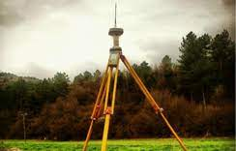

Slide 39
MEVZUAT VE HİZMET STANDARTLARINA UYMA
Kamu kurum ve kuruluşlarının yöneticileri ve diğer personeli, lihkab’lar, meslek mensupları kamu hizmetlerini ile kanunen kendilerine verilen görevlerini belirlenen standartlara ve süreçlere uygun şekilde yürütürler, hizmetten yararlananlara iş ve işlemlerle ilgili gerekli açıklayıcı bilgileri vererek onları hizmet süreci boyunca aydınlatırlar.
Kamu görevlileri, meslek mensupları, Lihkab’lar hizmetlerini mevzuata uygun olarak yerine getirirler. Hizmetleri yerine getirilmesi aşamasında mevzuat dışına çıkamazlar. Mevzuat uygulamasında karşılaştıkları sorunları yetkili makamlara bildirerek, alacakları görüşe göre işlem yaparlar.

Slide 40
YETKİLİ MAKAMLARA BİLDİRİM
Kamu görevlileri, lihkab’lar ve meslek mensupları yönetmelikte, etik davranış ilkelerinde belirlenen etik davranış ilkeleriyle bağdaşmayan veya yasadışı iş ve eylemlerde bulunmalarının talep edilmesi halinde veya hizmetlerini yürütürken bu tür bir eylem veya işlemden haberdar olduklarında ya da gördüklerinde durumu yetkili makamlara bildirirler.
Kurum ve kuruluş amirleri, ihbarda bulunan kamu görevlilerinin, Lihkab’ların, meslek mensuplarının kimliğini gizli tutar ve kendilerine herhangi bir zarar gelmemesi için gerekli tedbirleri alırlar.

Slide 41
HESAP VERME SORUMLULUĞU
Kamu görevlileri, lihkab’lar ve meslek mensupları kamu hizmetlerinin yerine getirilmesi sırasında sorumlulukları ve yükümlülükleri konusunda hesap verebilir ve kamusal değerlendirme ve denetime her zaman açık ve hazır olurlar.
Yönetici kamu görevlileri, lihkab’lar, meslek mensupları kurumlarının ve mesleklerinin amaç ve politikalarına uygun olmayan işlem veya eylemleri engellemek için görev ve yetkilerinin gerektirdiği önlemleri zamanında alırlar.

Slide 42
Yönetici kamu görevlileri, lihkab’lar emri, yetkisi altındaki personelin yolsuzluk yapmasını önlemek için gerekli tedbirleri alırlar. Bu tedbirler; yasal ve idari düzenlemeleri uygulamayı, eğitim ve bilgilendirme konusunda uygun çalışmalar yapmayı, personelinin karşı karşıya kaldığı mali ve diğer zorluklar konusunda dikkatli davranmayı ve kişisel davranışlarıyla personeline örnek olmayı kapsar.
Yönetici kamu görevlileri, lihkab. yetkilileri personeline etik davranış ilkeleri konusunda uygun eğitimi sağlamak, bu ilkelere uyulup uyulmadığını gözetlemek, geliriyle bağdaşmayan yaşantısını izlemek ve etik davranış konusunda rehberlik etmekle yükümlüdür.

Slide 43
GİZLİLİK
Gizli ve özel bilgiler Lihkab açısından dezavantaj yaratabilecek bilgileri, ticari sırları, henüz kamuya açıklanmamış mali ve diğer bilgileri, personel özlük haklarına ait bilgileri ve yapılan işlerdeki mülkiyet bilgilerini kapsar.
Lihkab çalışanları olarak; hizmet verilen kişilerin, çalışanların ve çalışılan diğer ilgili kişi ve kuruluşların gizliliklerine ve özel bilgilerinin korunmasına özen gösterilmelidir. Yetkili makam ve kişiler tarafından istenmedikçe bu bilgilerin gizliliğinin sağlanması gereklidir.

Slide 44
SAYGINLIK VE GÜVEN
Kamu görevlileri, kamu yönetimine ve lihkab’lar mesleklerini güveni sağlayacak şekilde davranırlar ve görevin gerektirdiği itibar ve güvene layık olduklarını davranışlarıyla gösterirler. Halkın kamu hizmetine ve lihkab mesleğine güven duygusunu zedeleyen, şüphe yaratan ve adalet ilkesine zarar veren davranışlarda bulunmaktan kaçınırlar.
Kamu görevlileri, lihkab’lar halka hizmetin kişisel veya özel her türlü menfaatin üzerinde bir görev olduğu bilinciyle hizmet gereklerine uygun hareket eder, hizmetten yararlananlara kötü davranamaz, işi savsaklayamaz, çifte standart uygulayamaz ve taraf tutamazlar.

Slide 45
Yönetici veya denetleyici konumunda bulunan kamu görevlileri, lihkab’lar keyfi davranışlarda, baskı, hakaret ve tehdit edici uygulamalarda bulunamaz, açık ve kesin kanıtlara dayanmayan rapor ve belge düzenleyemez, mevzuata aykırı olarak kendileri için hizmet, imkân veya benzeri çıkarlar talep edemez ve talep olmasa dahi sunulanı kabul edemezler.

Slide 46
NEZAKET VE SAYGI
Kamu görevlileri, lihkab’lar üstleri, meslektaşları, astları, diğer personel ile hizmetten yararlananlara karşı nazik ve saygılı davranırlar ve gerekli ilgiyi gösterirler, konu yetkilerinin dışındaysa ilgili birime veya yetkiliye yönlendirirler.

Slide 47
REKABET YAPMAMA
Lihkab’lar, yapılan hizmetin yerine getirilmesinde belirlenen ücret tarifeleri dışına çıkılmaması, her işlemin yapımına yönelik sözleşme yapılması, işlemle ilgili alınan ücretlerle ilgili fatura kesilerek ve gerekli bildirimler yapılarak mali sorumlulukların yerine getirilmesi gereklidir.
Aynı yetki alanı içinde birden fazla Lihkab olması durumunda ücret indirimi vb. uygulamalarla rekabet yapılmaması, yapılmasının tespiti ve duyumu halinde yetkili makamlara bildirilmesi.

Slide 48
BAĞLAYICI AÇIKLAMALAR VE GERÇEK DIŞI BEYAN
Kamu görevlileri, lihkab’lar görevlerini yerine getirirken yetkilerini aşarak çalıştıkları kurumlarını bağlayıcı açıklama, taahhüt, vaat veya girişimlerde bulunamazlar, aldatıcı ve gerçek dışı beyanat veremezler.
Lihkab’lar yetkilerinde olmayan işleri yapacakları konusunda vaatlerde bulunmazlar ve yetkilerinde olmayan işleri yapamazlar. Mevcut bilgi, belge, duruma ve mevzuata aykırı belge düzenleyemezler.

Slide 49
YETKİNLİK VE MESLEKİ ÖZEN
Lihkab’lar mesleğin gerektirdiği bilgi, beceri ve deneyime sahip olur ve görevlerine azami özen ve dikkat gösterir.
Lihkab faaliyetinin amacına uygun bir şekilde yerine getirilebilmesi için meslekî bilgi, beceri ve bireysel yeteneklerini sürekli geliştirmeye gayret eder. Meslekle ilgili mevzuatı takip eder.
Lihkab hizmetlerini yürütürken meslektaşları arasında ekip çalışmasına ve işbirliğine önem verir ve kendisinden beklenen gerekli desteği sağlar.
Meslekle ilgili gelişmeleri yakından takip eder, kongre ,seminer ve eğitimlere katılarak kendini geliştirir, beraber çalıştığı personelinin gelişmesine yardımcı olur.

Slide 50
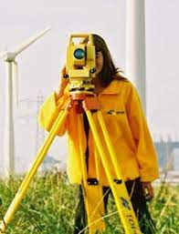
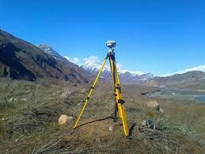

Slide 51
ETİK DAVRANIŞ İLKELERİNE UYMA
Kamu görevlileri, görevlerini yürütürken yukarıda belirtilen etik davranış ilkelerine yönetmelik gereği uymakla yükümlüdürler. Bu ilkeler, kamu görevlilerinin istihdamını düzenleyen mevzuat hükümlerinin bir parçasını oluşturur.
Bu Kanun kapsamındaki kamu görevlileri, ilk göreve başlarken "Etik Sözleşme" belgesini imzalamakla yükümlüdürler. Bu belge, personelin özlük dosyasına konur.
Kurum ve kuruluşların yetkili amirleri, personelin performansını, bu Yönetmelikte düzenlenen etik davranış ilkelerine uygunluk açısından da değerlendirirler.
Lihkab’lar mesleğin gerektirdiği etik kurallara ve tapu kadastro çalışanlarının uyması gerekli etik davranış ilkelerine uymakla yükümlüdür.

Slide 52
ETİK OLMAYAN
DAVRANIŞLAR VE TEKLİFLER KARŞISINDA NE YAPMALISINIZ?
Birlikte çalıştığınız arkadaşlarınızın, vatandaşların, kamu görevlilerinin etik dışı davranışları olduğu takdirde öncelikle davranışlarını düzeltmesi konusunda ikaz etmelisiniz.Konusu suç olan eylemleri varsa her kamu görevlisinin vakıf olduğu sucu haber vermesi gerektiği göz önüne alınarak yetkili mercilere bildirimlerde bulunmalısınız. Eğer bunlar yapılmadığı takdirde kurumumuzda ve mesleğimizde etik kültürünü geliştiremeyiz. Bazen birkaç meslektaşımızın yaptığı etik davranış ihlalleri nedeniyle bütün kurum veya meslek olarak kamuoyunda yıpranırız.
Hizmetlerimizden yararlanan vatandaş vb.nin etik dışı olan teklifleri olduğunda teklif ne olursa olsun kesinlikle reddetmelisiniz.Kendilerine ikaz ederek uyarmalısınız. Özellikle konusu suç olan teklifler yapıldığında etrafta tanık olanlarla birlikte tutanak düzenleyerek, gerekli işlemler yapılması için yetkili mercilere suç duyurusunda bulunulmalıdır. Bu tür davranışlarımızda kamu görevlileri etik davranış ilkelerin gereğidir.

Slide 53
Görevlerinizi yerine getirirken karşılaştığınız etik sorunları yetkili birimlere ve etik komisyonumuza çözüm önerileri geliştirmeleri konusunda iletebilirsiniz.
Etik Komisyonu bir şikayet mercii değildir. Etik Komisyonu etik sorunlara çözüm bulmaya çalışan , öneriler geliştiren ve tavsiyelerde bulunarak, kurumlarında ve mesleklerinde etik kültürü yerleştirmeye çalışan bir birimdir. Etik’ in temelinde cezalandırma yoktur. Doğru davranışları gösterme ve yönlendirme vardır.
Kamu hizmetinin yerine getirilmesi sırasında etik davranış ilkelerine uygun davranmak her kamu görevlisinin ve meslektaşımızın görevidir.
Etik davranış ilkelerine uyarak hizmetlerimizi yerine getirdiğimiz takdirde; kurum ve mesleğimizde etik kültürü yerleşecek ve kamu hizmetinin kalitesi artacaktır. Hizmetlerimizden yararlanan vatandaşlar ve toplum daha mutlu olacaktır. Bu nedenle etik, kamu hizmetlerinin daha iyi verilmesi ve kamudaki yozlaşmaların önüne geçilmesi için çok önemli bir araçtır.
.

Slide 54
MESLEK KÜLTÜRÜ OLMAYAN VE MESLEK ETİK KURALLARI BULUNMAYAN, MESLEK ETİK KURALLARA UYGUN DAVRANMAYAN BİR MESLEĞİN GELİŞMESİ VE KAMUOYUNDA GÜVEN VE SAYGINLIĞININ ARTMASI MÜMKÜN DEĞİLDİR.
Bu nedenle burada HKMO ile lihkab’ların dernek vb. şekilde örgütlenmesine çok önemli görevler düşmektedir. Lihkab’ların Meslek Kuralları ( Etik Davranış İlkeleri ) oluşturmalı, Lihkab’ların Etik Sözleşmesini hazırlamalı ve HKMO ve derneğin internet sitesinde yayınlayarak duyurmalıdır. Bu konuda TKGM. Etik Komisyonu ve Türkiye Değerleme Uzmanları Birliği vb. internet sayfalarındaki benzer hazırlanmış dokümanlardan Lihkab’lar özelinde yararlanılabilir.
Ayrıca;
Lihkab’ların ve çalışanlarının kamu görevlileriyle, vatandaşla ve birbiri ile olan davranışlarının iyileştirilmesi ve geliştirilmesi büyük önem arz etmektedir. Meslek üyelerinin daha hala doğru bildiğini zannettikleri yanlış davranışları olduğu görülmektedir. Sorunlar da buralardan kaynaklanmaktadır.
Bu sorunların çözümünde etik ön plana çıkmaktadır.

Slide 55
İyi davranışta bulunma, kötü davranışlardan kaçınma konusunda yol gösteren ve rehberlik eden etik konusunda hepimizin gerekli duyarlılığı göstermesi ve üzerine düşeni yapması gerekmektedir.
Davranışların iyileştirilmesi ve geliştirilmesi ancak eğitimle, onları rehberlik etmekle, yanlış davranışlarını göstererek, yanlış davranışlarını yaptırmamak ve doğru davranışları yönlendirmekle olur.
Tapu ve Kadastro Genel Müdürlüğünde yapılan Etik’le ilgili çalışmalar sonucunda son yıllarda vatandaş şikâyet ve yakınmalarında ciddi azalmalar olmuştur. Buna karşılıkta hizmet alan vatandaşlarımızın memnuniyet oranlarında ciddi oranda artış sağlanmıştır.
Bu konularla ilgili LİHKAB’lar
-Yaptıkları her hizmetin, attıkları her imzanın hesabını verebilmelidir.
-Kamusal değerlendirme ve denetime her zaman hazır olmalıdır.
-Lihkab’ların amaç ve politikalarına uygun olmayan işlem ve eylemleri engelleyerek, bu konuda gerekli tedbirleri almalıdır.

Slide 56
-Lihkab personelinin ve kendisinin etik davranış ilkelerine uygun davranmasını sağlamak için gerekli tedbirleri almalıdır.
-Lisans sahibi Lihkab kişisel davranışları ile personeline örnek olmalı ve etik davranışlar konusunda personeline rehberlik etmelidir.
-Personeline etik konusunda gerekli eğitimi sağlamalıdır.
-Personelin etik davranış ilkelerine uyup uymadığını gözetlemek, etik sorunlarını çözecek gerekli tedbirleri almalıdır.
Bunlar yapıldığı takdirde Lihkab’ların saygınlığı daha da artacak , en önemlisi mesleğin davranış kuralları ve kültürü oluşacak, mesleğin daha da gelişmesi sağlanacaktır.
Kamuoyunun ve basının gündemine Lihkab’lar yaptığı iyi hizmetler ile gündeme gelecektir. Son zamanlarda ülkemizde Lihkab’ların yeni olmasından dolayı bazı olumsuzluklar çıkartılmaktaysa da, bu konularda Lihkab uygulamalarını gerekli platformlarda ve kamuoyuna tanıtmak TKGM olarak bizimle birlikte siz LİHKAB’larada önemli görevler düşmektedir.

Slide 57
Kamu hizmetinin ve Lihkab hizmetlerinin yerine getirilmesi sırasında etik davranış ilkelerine uygun davranmak her kamu görevlisi ile Lihkab’ların görevidir.
Etik davranış ilkelerine uyarak hizmetlerimizi yerine getirdiğimiz takdirde; kurumlarımızda ve yaptığımız mesleğimizde etik kültürü yerleşecek ve kamu hizmetinin ve lihkab hizmetlerinin kalitesi artacaktır.
Hizmetlerimizden yararlanan vatandaşlar ve toplum daha mutlu olacaktır. Bu nedenle etik, kamu hizmetlerinin daha iyi verilmesi ve verilen hizmetler sırasında olması muhtemel yozlaşmaların önüne geçilmesi için çok önemli bir araçtır.

Slide 58
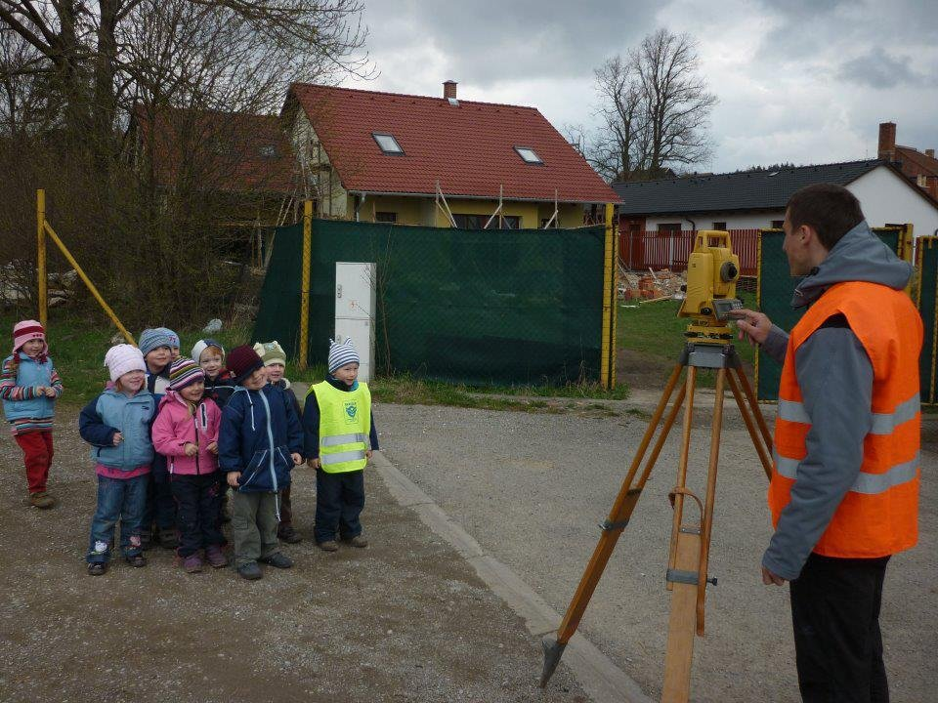

Slide 59
ÖRNEK OLAY ÇALIŞMASI-1
(Burada geçen kurum, şahıs ve olayların gerçekle hiç bir ilgisi yoktur. Sadece etik eğitimlerinde kullanılmak üzere eğitim materyali olması için, hayal ürünü olarak yazılmış ve hazırlanmıştır.)
Olayın kahramanları;
— Arsa sahibi vatandaş Ejder bey.
— Lisanslı Mühendis Taner bey.
— Mahalle Muhtarı Osman bey
— Devlet Memuru Bekir bey.
— Arsa sahibi Bürokrat Veysel bey.
— Lisanslı Mühendis Ayşe hanım.

Slide 60
A ili, B ilçesinde yetkili, C Bakanlığı, D Genel Müdürlüğünden aldıkları lisansla vatandaşa hizmet veren iki adet lisanslı mühendislik bürosu vardır. Bu lisanslı mühendislik büroları gayrimenkullerin ölçü işleriyle uğraşmaktadırlar. Görev yaptıkları il ve ilçe ülkemizin güney sahil ve turizm bölgesinde yer almaktadır.
B ilçesinden yaklaşık 5 yıl kadar önce akrabasına vekâlet göndererek yatırım amaçlı arsa satın alan Almanya’da ikamet eden Ejder bey yazın tatile geldiğinde arsasının olduğu mevkiye gider, arsasının sınırlarının belli olmadığını görünce mahalle muhtarı Osman Beyi bulur. Muhtar Osman bey yerinin ölçülmesi gerektiğini, bu ölçü işlerini de tanıdığı olan lisanslı mühendis Taner beyin daha ucuza yaptığını belirterek, lisanslı mühendis Taner beyden bahseder. Muhtar Osman gayrimenkul alım satım işlerinde işbirliği yaptığı mühendis Taner beyin kartvizitini vererek arsa sahibi Almancı Ejder beyi mühendis Taner beyin bürosuna gönderir.
Muhtar Osman Ejder bey yanından ayrıldıktan sonra mühendis Taner’i telefonla arayarak, ölçü için bir Almancı gönderdiğini, kazancından kendi payına düşeni de ayırmasını ister, eğer ayırmaz ise bundan sonra diğer lisans sahibi mühendis Ayşe hanıma işleri yönlendireceğini söyler. Mühendis Taner muhtar Osman’ın talebini önceden de olduğu gibi gene kabul eder.

Slide 61
Almancı arsa sahibi Ejder bey Taner beyin kartvizitindeki adrese giderek, mühendis Taner bey ile görüşür. 101 ada 41 parselin ölçüsünü yaptırmak istediğini belirtir. Taner bey Ejder beye arsaya inşaat mı yaptıracaksın dediğinde, Ejder bey hayır cevabını verir ve ölçü için alınması gerekli ücreti iki kat söyleyerek, Ejder beyden parselin aplikasyonu için fazla ücret talep eder. Ejder bey ücretler konusunda bir bilgisi olmadığından hemen parayı öder, kendisine ücret karşılığında makbuz verilmez, bir belge de imzalaması istenmez.
Mühendis Taner bey tescilli ölçülerin bulunduğu devlet dairesindeki Bekir beye telefon ederek 101 ada 41 parselin aplikasyonuna yönelik ölçüleri tarayarak hemen e-mail atmasını ister. Mühendis Taner ile devlet memuru Bekir bey arasında önceden beri bir menfaat ilişkisi bulunmaktadır. Devlet memuru Bekir bey aplikasyon için iki poligon ile gerekli kroki ve ölçüleri Taner beye elektronik ortamda yarım saat içinde gönderir. Mühendis Taner, devlet memuru Bekir’e bu ölçü değerlerinin alınması işini kayda sokmamasını, akşam kendisini göreceğini söyler. Devlet memuru Bekir bey de aralarındaki şifreli konuşmada ne demek istediğini anlar ve talebi kayda almaz. Mühendis Taner bey gelen ölçü ve poligon değerlerine göre personeline zemine aplikasyon yapması için gönderir. Mühendis Taner’in personelleri poligon 201’e elektronik aleti kurarak 202’ye bakarak parselin köşelerini kutupsal şekilde zemine aplike eder ve parselin köşelerine kazıkları çakarlar.

Slide 62
Mühendis Taner’in personeli poligon 201’in elektronik alete koordinatları girilirken Y koordinatının son rakamını 53.85 girilmesi gerekirken 58.35 girilmiş, iki poligon arasında mesafe kontrolü de yapılmadığından, zeminde 101 ada 41 parselin dört köşesi de Y koordinatı yönünde zeminde hatalı belirlenmiştir. Hatalı aplikasyon yapıldığını mühendis Taner’in personeli de fark etmemiştir. Arsa sahibi Almancı Ejder hatalı çakılmış parsel köşeleri esas alarak zeminde arsasının dört tarafına masraf yaparak taş duvar çektirerek bir hafta sonra da ikamet ettiği Almanya’ya geri dönmüştür. Mühendis Taner Almancı Ejder’e aldığı ücret karşılığında makbuz kesmemiş, yapılan ölçü sonunda da aplikasyon krokisi vermemiştir. Ayrıca Ejder beyin talebini kayda da almamıştır.
Almancı Ejder ölçü sonunda bir belge istediğinde buna gerek olmadığını, bir sorun olduğunda kendisinin burada olduğunu söyleyerek Ejder beyi ikna etmiştir. Arsa sahibi Almancı Ejder de Türkiye’deki uygulamayı ve mevzuatı bilmediği için ısrarda etmemiştir.
Yaklaşık iki ay sonra aynı mahalledeki komşu bitişik 101 ada 42 parselin Ankara’da ikamet eden bürokrat Veysel bey, aynı ilçede yetkili diğer lisanslı mühendis Ayşe hanıma parselinin ölçümü ve zemindeki sınırlarının belirlenmesi için müracaat eder. Lisanslı mühendis Ayşe hanım talebi resmi olarak kayda alır, Veysel beyle iş yapım sözleşmesi imzalar, normal alınması gerekli ücreti alarak ve makbuzunu keserek ve devlet dairesinden parselin aplikasyonuna yönelik ölçü, kroki ve değerleri poligonları normal prosedürle ücreti karşılığında alır, 41 parselin komşusu bitişik 42 parselin aplikasyonunu mevzuatta belirtilen şekilde kontrollü olarak aplikasyonunu yapar.

Slide 63
Mühendis Ayşe hanım yaptığı büro ve arazi çalışmaları sırasında duvarlarının yeni çekildiği belli olan 41 parselin zeminde kayıklık sonucu hatalı aplikasyonun yapıldığını anlamış, bu durumu devlet dairesine bildirmiş ve 41 nolu parselin aplikasyonunun ne zaman ve kim tarafından yapıldığını araştırmış, ancak 41 nolu parselin yapılan aplikasyonun kayda alınmadığından resmi olmadığını anlamıştır.
Muhtar Osman’dan alınan bilgiler sonucunda Almancı Ejder’in telefonuna ulaşılmış, Almancı Ejder’e 42 parselin maliki Veysel bey tarafından telefonla durum anlatılmış, parselinin duvarlarının zeminde hatalı çekildiği söylenilmiştir. Almancı Ejder 41 parselinin ölçüsünü mühendis Taner’in yaptığını belirtmiştir. Almancı Ejder mühendis Taner’i telefonla arayarak hatalı ölçü yapmış olduğunu, ölçüyü düzeltip, yanlış çektirdiği duvar masraflarını Taner’den talep etmiştir. Mühendis Taner Ejder’e ölçüyü yaptığını inkâr etmiş ve kendisini tanımadığını, ölçüyü yapmış olsam kaydı olurdu demiştir.
Bu durum üzerine Almancı Ejder bey dilekçe yazarak konuyu yetkili mercilere ileterek şikâyette bulunmuştur. Dilekçesinde Almancı Ejder bey iddiaları ile ilgili muhtar Osman’ı tanık göstermiştir. Dilekçe üzerine denetim elemanlarınca yapılan inceleme ve soruşturmada muhtar Osman her şeyi dosdoğru anlatmıştır. İdare tarafından görevlendirilen denetim elemanı inceleme ve soruşturmasını yaparak raporu gerekli makam ve mercilere sunmuş ve lisanslı mühendis Taner hakkında gerekli önerilerde bulunmuştur.

Slide 64
TARTIŞABİLCEĞİMİZ KONULAR-1
—Örnek olayda, hangi etik davranış ilkeleri ihlal edilmiştir ?
—Olay kahramanlarının davranışları sizce etik mi?
—Olay kahramanları yerinde siz olsaydınız nasıl davranırdınız?
—Olay kahramanlarının karşı karşıya kaldığı etik ikilemler var mıdır?
—Bu tür etik dışı davranışların olmaması için mesleğimizle ilgili neler yapılabilir, ne tür tedbirler alınabilir?
—Olaydaki kahramanların tutum ve davranışlarını doğru ve yanlış yönleri ile birlikte ayrı - ayrı değerlendirin ?

Slide 65
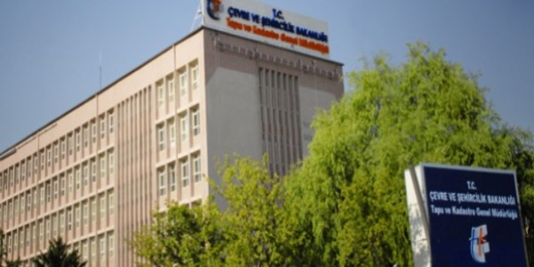
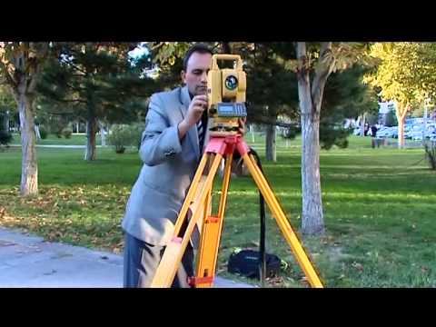
TEŞEKKÜR EDERİM
ykaratas@tkgm.gov.tr
www.tkgm.gov.tr
etik@tkgm.gov.tr
TEŞEKKÜR EDERİM
ykaratas@tkgm.gov.tr
www.tkgm.gov.tr etik@tkgm.gov.tr

